Slide 1
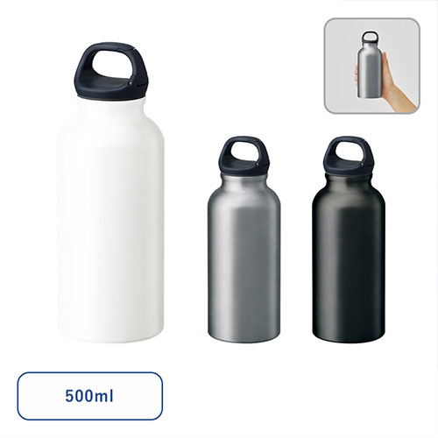
【提案書】
アルミハンギングボトル(L)
特徴
Lサイズ500mlサイズのシンプルでマットな質感が非常にクールなアルミボトルです。キャップ部分がカラビナになっているため、アウトドアでも日常でも持ち歩きやすくてグッドです！
納期
納期スペース
仕様
カラー展開 : マットシルバー,マットブラック,マットホワイト
素材 : アルミ、PP
サイズ : φ70×192(mm)
容量 : 500ml
包装 : エアパッキン、紙箱
備考 : 取説付(紙箱面)、食品衛生検査済
お見積
お見積りスペース

